Slide 2
Cancer et plaisir : Quand les traitements oncologiques bousculent l’intimité
Dr Grandjean Lisa
Service de radiothérapie-oncologie
CHU de Liège, Belgique

Slide 3

L’onco-sexologie
Augmentation de l’incidence et de la survie de la majorité des cancers
Augmentation du nombre d’individus vivant avec un diagnostic de cancer
Importance de la qualité de vie, tout autant que la longévité
« La santé sexuelle fait partie intégrante de la santé et du bien-être,
mais aussi de la qualité de vie dans son ensemble. »
Stratégie nationale de santé sexuelle 2017-2030
Notes:
Incidence du cancer en majoration : vieillissement de la population, exposition facteur de risque (tabac, alcool, alimentation/obésité, pollution)
Survie en amélioration : détection précoce, amélioration des traitements
Augmentation de la proportion d’individu vivant avec un diagnostic de cancer + effets maladies/traitements,
Importance de la qualité de vie => de la prise en charge de la santé sexuelle.

Slide 4
Méthodologie
Quand ? Transversale, du 01/05/2021 au 30/04/2022
Où ? Monocentrique, CHU de Liège
Qui ? Patients majeurs pris en charge dans le service de radiothérapie
Comment ? Questionnaire anonyme, transmis à la fin du traitement ou lors d’une consultation de suivi
Objectif : évaluation de l’information patient concernant la santé sexuelle et de l’impact des traitements oncologiques

Slide 5
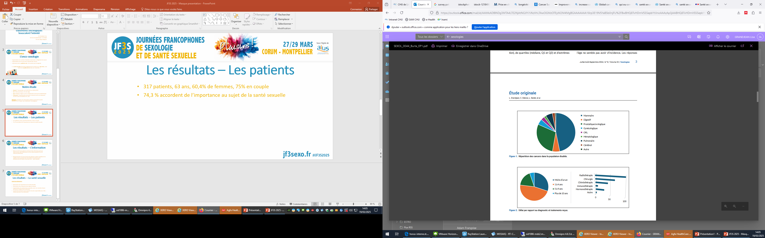
Résultats
PROFIL DES PATIENTS
317 patients, 63 ans, 60,4% de femmes, 75% en couple
74,3 % accordent de l’importance au sujet de la santé sexuelle

Slide 6
Résultats
L’INFORMATION
Moins de 50 % des patients s’estiment bien informés quant aux répercussions des traitements sur leur santé sexuelle et sur les mesures préventives.
Respectivement 35,7% et 28,1% des patients se disent satisfaits de la qualité et de la quantité des informations fournies par les professionnels de santé concernant leur santé sexuelle.
Notes:
On note une différence significative
En fonction du sexe : H > F
De l’âge 70 > au reste
Délais depuis le diagnostic
Problématique :
Information nécessaire au consentement éclairé
Responsabilité/devoir du médecin + droit du patient

Slide 7
Résultats
SANTE SEXUELLE APRES LES TRAITEMENTS
Diminution de l’importance de la santé sexuelle aux yeux des patients
Diminution de la fréquence des rapports sexuels
Augmentation des dysfonctions sexuelles, avec une moindre chance de prise en charge chez les femmes
Les femmes estiment que la situation est plus supportable pour elles-mêmes que pour leur partenaire

Slide 8
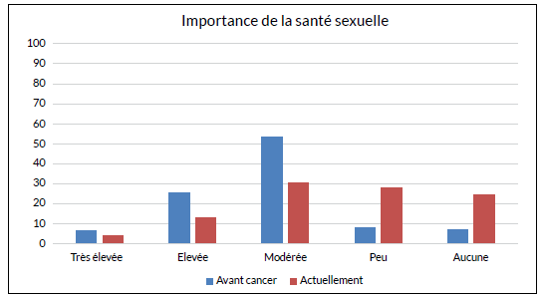
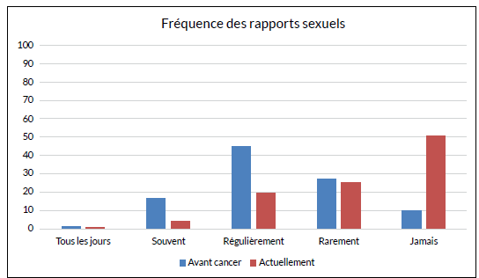
Résultats
SANTE SEXUELLE APRES LES TRAITEMENTS

Slide 9
Limites et discussion
Etude monocentrique
Représentation limitée de certains types de cancer
Exploration sexologique limitée
Pas de prise en compte du/de la partenaire
Notes:
Etude monocentrique : image très localisée de la problématique, quoi qu’on puisse tout de même se dire que les pratiques ne soient pas forcément meilleures ailleurs,
Représentation limitée de certains types de cancer : liée la fréquence de certaines pathologies
Exploration sexologique limitée
Pas de prise en compte du/de la partenaire

Slide 10

La santé sexuelle en oncologie
Profil sexologique antérieur
Notes:
Relation de couple
Dysfonction(s) sexuelle(s) pré-existante(s) traitées ou non
=> Les patients arrivent chez nous avec déjà des « bagages » émotionnels et fonctionnels,

Slide 11


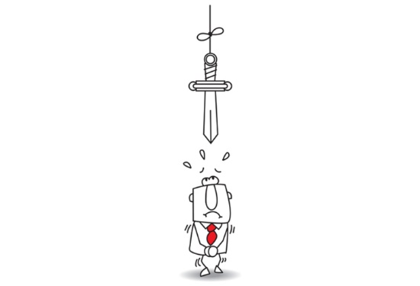
La santé sexuelle en oncologie
Atteinte psychologique
Notes:
Epée de Damoclès
Image corporelle
Anxio-dépression

Slide 12

La santé sexuelle en oncologie
Atteinte physique
Notes:
Symptômes de la maladie
Effets secondaires des traitements,
Parfois transitoires, parfois permanents avec un impact psychologique certain

Slide 13
La santé sexuelle en oncologie
Atteinte socio-professionnelle
Perte d’autonomie
Incapacité de travail
Diminution des revenus
Altération du bien-être social (rapport à la famille, aux amis, aux collègues)
Notes:
Perte d’autonomie (pas de conduite automobile, difficultés pour les soins personnels)
Relation avec l’absence (conjoint-aidant/soignant)
=> Besoin d’une multidisciplinarité = soins de supports

Slide 14

Conclusion
La santé sexuelle des patients oncologiques :
Ne doit pas être le « prix à payer » pour la guérison/rémission
Doit faire partie intégrante de la prise en charge oncologique
Le diagnostic de cancer ne doit pas être synonyme de fin du/des plaisir(s)
Pierre Bondil, Daniel Habold, Tony Damiano, Paul Champsavoir, Le parcours personnalisé de soins en oncosexologie : une nouvelle offre de soins au service des soignés et des soignants, Bulletin du Cancer, Volume 99, Issue 4, 2012, Pages 499-507.
Notes:
Cela passe par une bonne communication patient-soignant et une formation adéquate du personnel médical
Idéalement présence d’un centre ou d’une équipe dédiée à la santé/médecine sexuelle

Slide 15
l.grandjean@chuliege.be

